Slide 1
«Войди в природу другом» Аукцион педагогических знаний, идей
Пасекова Любовь Анатольевна
старший воспитатель
Государственное дошкольное образовательное учреждение
детский сад № 23 комбинированного вида
Пушкинского района Санкт-Петербурга

Slide 2
«Войди в природу другом»
Цель
Уметь представлять и снабжать собеседников творческой информацией, делиться полезными советами по выбранной теме; помочь в работе начинающим педагогам.
Здесь у нас аукцион-
Подведет итоги он.
Тот, кто больше, лучше знает,
Тот награду получает.
Природа оставляет глубокий след в душе ребенка, воздействует на его чувства своей яркостью, многообразием. «Войди в природу другом» - формирование элементарной экологической культуры.
Главные задачи экологической работы детского сада – научить видеть и понимать красоту родной природы, бережно относиться ко всему живому.

Slide 3
Педагоги выбрали разнообразные формы работы с детьми:
Познавательные занятия -
на которых педагоги знакомят детей с живой и неживой природой; помогают помочь детям понять взаимосвязь в природе и роли в ней человека; знакомят детей с природными явлениями; развивают интерес к окружающей природе; формируют положительное эмоциональное отношение к природе, воспитывают чуткость и чувство сопереживания.
Художественно-изобразительная и конструктивная деятельность -
окружающий мир, природа – вот те сильнейшие чувства, которые могут завладеть вниманием и чувствами детей, побудить доброе отношение, восхитить или быть может удивить ребенка. Педагоги обращают взор ребенка на природный мир во всем его многообразии, заинтересовывают ребенка, учат наблюдать и познавать, эмоционально сопереживать и потом уже – изображать, вызывая в памяти ребенка представления увиденного ранее.
Организация выставок детских работ –
компонент предметно - развивающей среды, которая является сильным воспитательным средством, выставки детских работ способствуют тому, что дети начинают дорожить своими работами, стремиться к хорошему результату, а также формируют эмоциональное отношение детей к продуктивной деятельности.
Театрально-игровая деятельность –
является одним из самых эффективных методов обучения и развития творческих способностей у детей. Театрально-игровая деятельность помогает воспитать творческую и гармоничную личность.
Поисковая деятельность и экспериментирование –
способствуют формированию у детей познавательного интереса к природе, развивают наблюдательность, мыслительную деятельность, дети подводятся к суждениям, умозаключениям. Путем опытнической деятельности дети узнают о свойствах и качествах некоторых предметов, устанавливают причинно-следственные связи.

Slide 4
Педагоги выбрали разнообразные формы работы с детьми:
На физкультурных занятиях –
осуществляется знакомство с жизнью растений, животных посредством подвижных игр, с использованием различных сюжетов: природные явления, жизнь животных, знакомство с растительным миром.
Спортивные праздники и развлечения -
являются своеобразной формой демонстрации достижений детей в различных видах физических упражнений и проявлений двигательных и психологических качеств личности. В содержание физкультурных досугов включаются упражнения, освоенные детьми на физкультурных занятиях, в которых можно состязаться в ловкости, быстроте, смекалке, находчивости, сообразительности (в том числе подвижные игры, эстафеты, аттракционы).
«Уроки Здоровейки», или физкультурно-познавательные занятия –
обеспечивают психоэмоциональное благополучие каждого ребенка, помогают формировать у дошкольников интерес к физической культуре и потребности в здоровом образе жизни. Детей знакомят со строением человеческого тела, прививают навыки личной гигиены.
Праздники и развлечения –
не только радуют, веселят детей, но и одновременно закрепляют знания об окружающем мире, приобщают детей к общественно-политическим событиям, всенародным (календарным) праздникам, обогащают дошкольников новыми впечатлениями, развивают творческую инициативу, эстетический вкус.
Экскурсии, прогулки –
один из основных видов деятельности с детьми по экологическому воспитанию. Они позволяют в естественной обстановке познакомить детей с объектами и явлениями природы. На экскурсиях и прогулках дети знакомятся с растениями, животными, с условиями их обитания, что помогает им сформировать представления о взаимосвязях в природе. Поскольку этот вид занятий проводится на свежем воздухе, включая в себя движение, он укрепляет здоровье детей. Собранный на экскурсиях, прогулках природный материал используется для дальнейших наблюдений в уголке природы, а также для различных поделок.

Slide 5
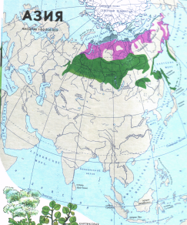
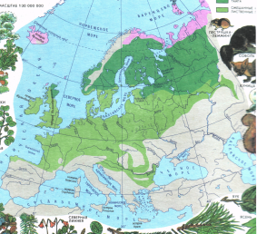
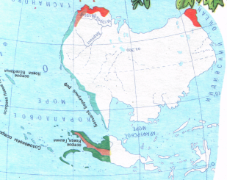
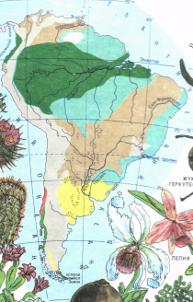
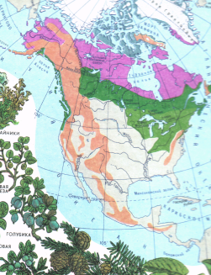
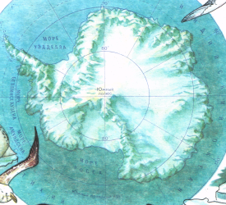
Практическое задание для педагогов Банк идей Выпуск газеты «Земля и ее обитатели»
Мир растений и животных Азии
поражает богатством и разнообразием.
Лишайники, карликовые деревья, ягодные
кустарники – растения севера Азии.
В суровых климатических условиях обитают
песцы, белые медведи, северные олени,
летом прилетает множество птиц.
Ель, пихта, сосна растут в тайге. Бедна и редка
растительность пустынь и полупустынь Азии.
На юге, в условиях теплого и влажного климата, растительность густая и яркая. Обитатели этих мест – слоны,
носороги, тигры, крокодилы. Много обезьян, попугаев.
На севере Европы
растут сосны, ели,
березы, южнее – дубы, еще
южнее – кипарисы, оливковые
деревья и другие теплолюбивые
растения. В тундре, тайге, степях
обитают различные звери: белки, олени, лоси, волки,
медведи, лисы, кабаны, зайцы. В лесах – птицы: глухари, куропатки, тетерева и другие.
Человек изменил природу Европы. Теперь леса занимают небольшую площадь. Их место заняли луга, посевы, сады. Истреблено много животных. Поэтому растения и животные Европы требуется охранять.
Австралия и Океания
Австралия самый
малый материк земного шара. Она расположена в
Южном полушарии. Климат Австралии сухой,
поэтому растительность на
большей ее части скудная. Однако она, очень
своеобразна.
Антарктида
Самый холодный материк Земли,
на большей части которого нет
ни растений, ни животных. Лишь в
прибрежных районах встречаются
мхи, лишайники и низшие
водоросли. Вся жизнь животных
связана с океаном.
Красива и разнообразна природа Америки. На ее территории встречаются растения и животные, которые есть в Европе, Азии, Африке, Австралии. Однако здесь обитают и животные, характерные только для данного материка. своеобразны растения и животные Южной и Центральной Америки. В водах Амазонки обитают хищные рыбы - пираньи. Мексика – родина многих кактусов. По богатству птиц Южная Америка не имеет себе равных.

Slide 6
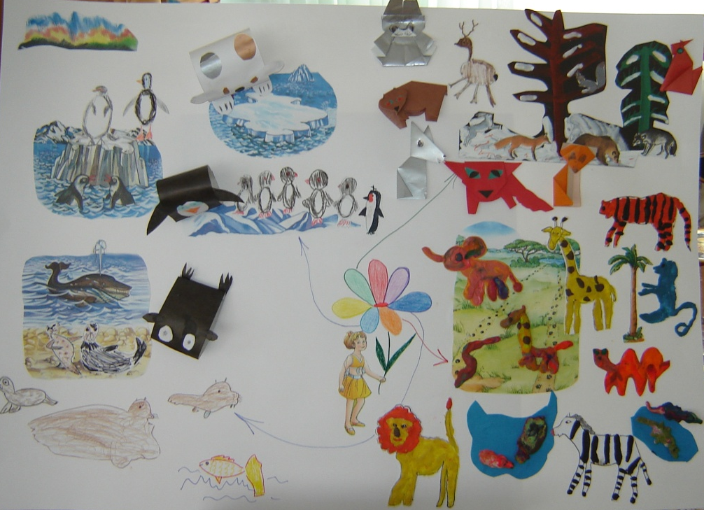
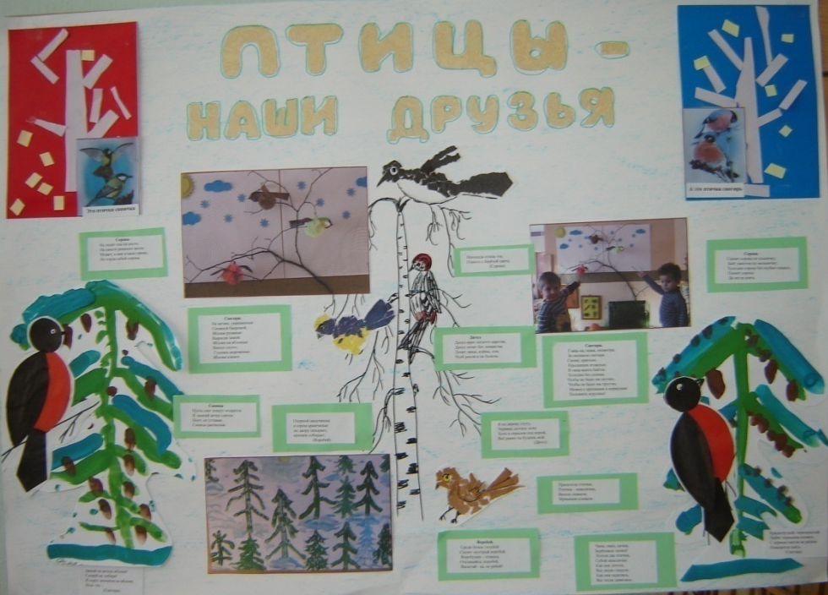
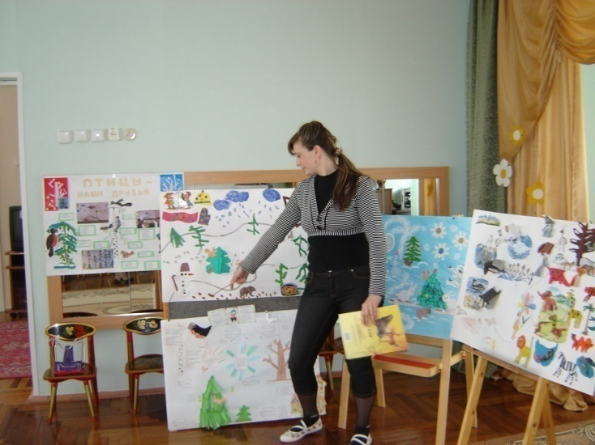
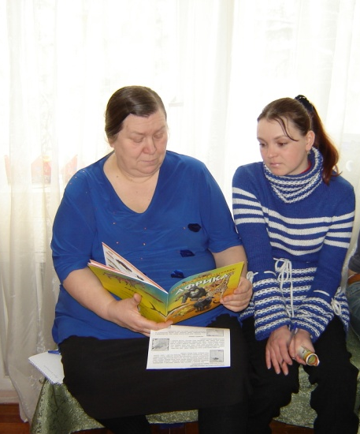
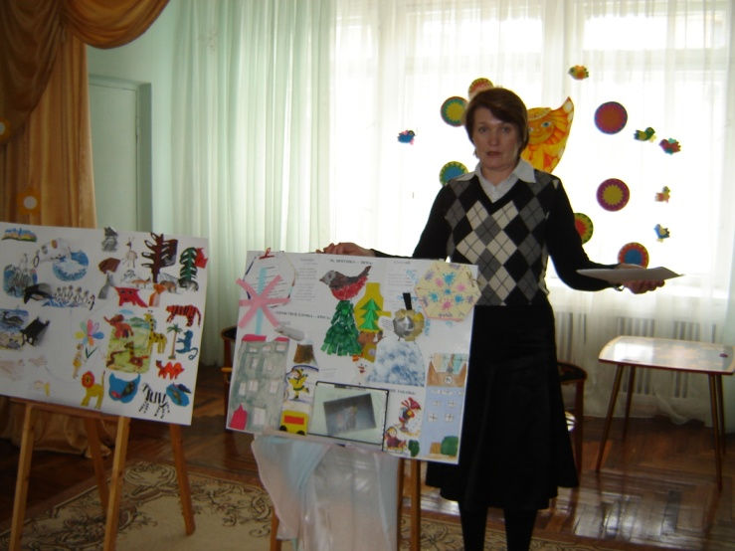
Газету делают так…

Slide 7
Результативность работы
Экологическое образование рассматривалось в ГДОУ как непрерывный процесс обучения воспитания и развития личности дошкольников, направленный на формирование системы знаний и умений, ценностных ориентаций, нравственно-этических и эстетических отношений.
Желание продолжать работу по экологическому воспитанию
Обогащение развивающей среды ДОУ (создание макетов)
Обмен опытом по данному направлению.
Таким образом, используя разнообразные формы организации работы с детьми по экологическому воспитанию, педагоги воспитывают эмоционально-эстетические чувства дошкольников, формируют правильные представления, воспитывают бережное отношение ко всему живому.

Slide 8
Результаты аукциона педагогических знаний, идей.
Заметный профессионально- личностный рост педагогов.
Приобретение каждым участником определенных знаний и опыта.
Приобретение методического материала для дальнейшего использования.
Формирование банка данных о реализуемых программах и технологиях, о педагогическом опыте, педагогах-новаторах.

Slide 9
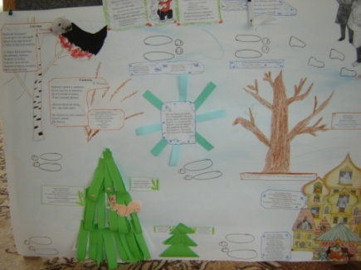
«Войди в природу другом» Аукцион педагогических знаний, идей.
Цель
Уметь представлять и снабжать собеседников творческой информацией, делиться полезными советами по выбранной теме; помочь в работе начинающим педагогам.
Здесь у нас аукцион - подведет итоги он.
Тот, кто больше, лучше знает, тот награду получает.
Природа оставляет глубокий след в душе ребенка, воздействует на его чувства своей яркостью, многообразием. «Войди в природу другом» - формирование элементарной экологической культуры.
Главные задачи экологической работы детского сада – научить видеть и понимать красоту родной природы, бережно относиться ко всему живому.
Результативность работы
Экологическое образование рассматривалось в ГДОУ как непрерывный процесс обучения воспитания и развития личности дошкольников, направленный на формирование системы знаний и умений, ценностных ориентаций, нравственно-этических и эстетических отношений. Желание продолжать работу по экологическому воспитанию. Обогащение развивающей среды ДОУ (создание макетов). Обмен опытом по данному направлению.
Таким образом, используя разнообразные формы организации работы с детьми по экологическому воспитанию, педагоги воспитывают эмоционально-эстетические чувства дошкольников, формируют правильные представления, воспитывают бережное отношение ко всему живому.
Результаты аукциона педагогических знаний, идей
Заметный профессионально- личностный рост педагогов.
Приобретение каждым участником определенных знаний и опыта.
Приобретение методического материала для дальнейшего использования.
Формирование банка данных о реализуемых программах и технологиях, о педагогическом опыте, педагогах-новаторах.

